Slide 1


Slide 2

Consulta el Plan de compensación de ACN para ver todos los detalles. Las ganancias como IBO de ACN se basan exclusivamente en la venta exitosa de productos a los clientes y el uso que estos hagan de los productos. Las personas incurrirán en gastos en la operación de su empresa de ACN, como la cuota de inscripción y el cargo de asistencia comercial mensual, así como otros posibles gastos de operación. Al igual que con cualquier negocio, las ganancias y el éxito en ACN no están garantizados, y dependen mayormente de la perseverancia y esfuerzo individuales, así como de los resultados en la adquisición de clientes personalmente o a través de su equipo. Las personas no obtendrán remuneración y perderán dinero como IBO si no se adquieren clientes.

Slide 3






1
EMPRESA
Un historial consolidado
Proveedor de servicio especializado en la adquisición de clientes
Comenzó en
EE. UU. en enero de 1993
27 países,
5 continentes
Millones de clientes adquiridos
Miles de millones en ventas

Slide 4

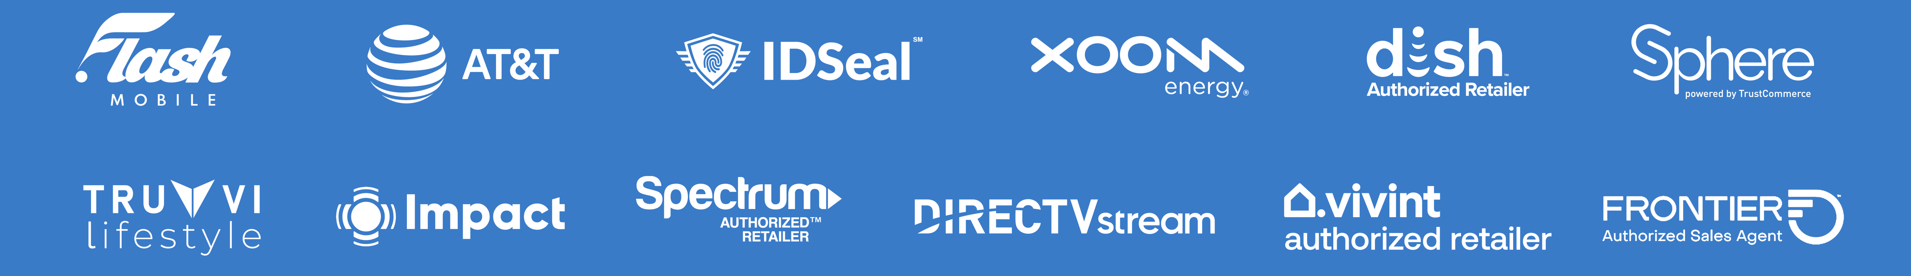



2
Servicios para el hogar Servicios comerciales
Cada vez que se adquiere un cliente, un niño recibe alimento.

Slide 5





я
3
NUESTRO MODELO DE NEGOCIOS
La mayoría de los proveedores de servicio
Medios y mercadeo por Internet
CLIENTES

Slide 6




я
3
NUESTRO MODELO DE NEGOCIOS
¿Qué nos hace diferentes?
La mayoría de los proveedores de servicio
Más opciones para los consumidores
Medios y mercadeo por Internet
TÚ
Oportunidad de generar ingresos para usted
CLIENTES

Slide 7






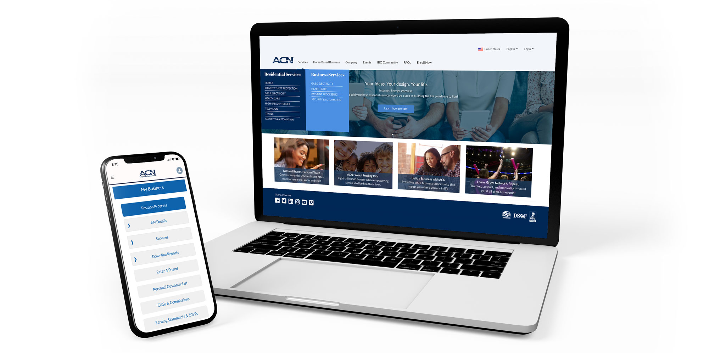
4
Conviértete en empresario independiente (IBO)
Cuota de inicio de $299 + asistencia comercial por $25/mes
Sitio web personalizado
Herramientas de capacitación y mercadeo
Análisis de negocio
e informes en la
plataforma Salesforce
Asistencia técnica al cliente integral
Ahorros y reembolsos exclusivos para los IBO

Slide 8

4
Conviértete en empresario independiente (IBO)
Cuota de inicio de $299 + asistencia comercial por $25/mes
Sitio web personalizado
Herramientas de capacitación y mercadeo
Análisis de negocio
e informes en la
plataforma Salesforce
Asistencia técnica al cliente integral
Ahorros y reembolsos exclusivos para los IBO
Lo único que tienes que hacer:
Dirige a la gente
a tu sitio web
¡HACE EL RESTO!
Ayúdales a convertirse en clientes

Slide 9

5
Ingresos Personales
Sus clientes
Bonos Mensuales por Clientes
Adquiere clientes con un total de:
5 servicios = $200
8 servicios = $400
11 servicios = $600
Más $200 por cada
3 servicios adicionales
Pagados semanalmente según sus ganancias cuando USTED adquiere clientes*
*Consulta el Plan de compensación de ACN para ver todos los detalles.

Slide 10
5
Ingresos Personales
Sus clientes
Bonos Mensuales por Clientes
Ingreso Residual
Adquiere clientes con un total de:
3% a 20%
Ingreso mensual sujeto
a comisiones*
5 servicios = $200
8 servicios = $400
11 servicios = $600
Más $200 por cada
3 servicios adicionales
Pagado mensualmente sobre el ingreso mensual comisionable de los clientes de su EQUIPO*.
Pagados semanalmente según sus ganancias cuando USTED adquiere clientes*
*Consulta el Plan de compensación de ACN para ver todos los detalles.

Slide 11
6
Ingreso Principal
Clientes de Su Equipo
Bonos de Adquisición
de Clientes (CAB)
$50 - $450
Pagados semanalmente según sus ganancias cuando USTED adquiere clientes*
*Consulta el Plan de compensación de ACN para ver todos los detalles.

Slide 12
6
Ingreso Principal
Clientes de Su Equipo
Bonos de Adquisición
de Clientes (CAB)
Ingreso Residual
$50 - $450
4%
Pagado mensualmente sobre el ingreso mensual comisionable de los clientes de su EQUIPO*.
Pagados semanalmente según sus ganancias cuando USTED adquiere clientes*
*Consulta el Plan de compensación de ACN para ver todos los detalles.

Slide 13

7
Puestos de IBO adquiridos
Aumentando los CAB
Viajes de incentivo
Alcanzar puestos adquiridos más altos se basa en el número de clientes personales y del equipo.*
Mayor ingreso residual
Los CAB aumentan a medida que asciendes en las posiciones ganadas.
*Consulta el Plan de compensación de ACN para ver todos los detalles.

Slide 14



8
Entrenamiento y Apoyo
en línea
Presentaciones y Entrenamientos
Tu equipo
Eventos en Persona y Virtuales
en persona
y
Eventos de capacitación
En el negocio por ti mismo, ¡pero Nunca solo!

Slide 15
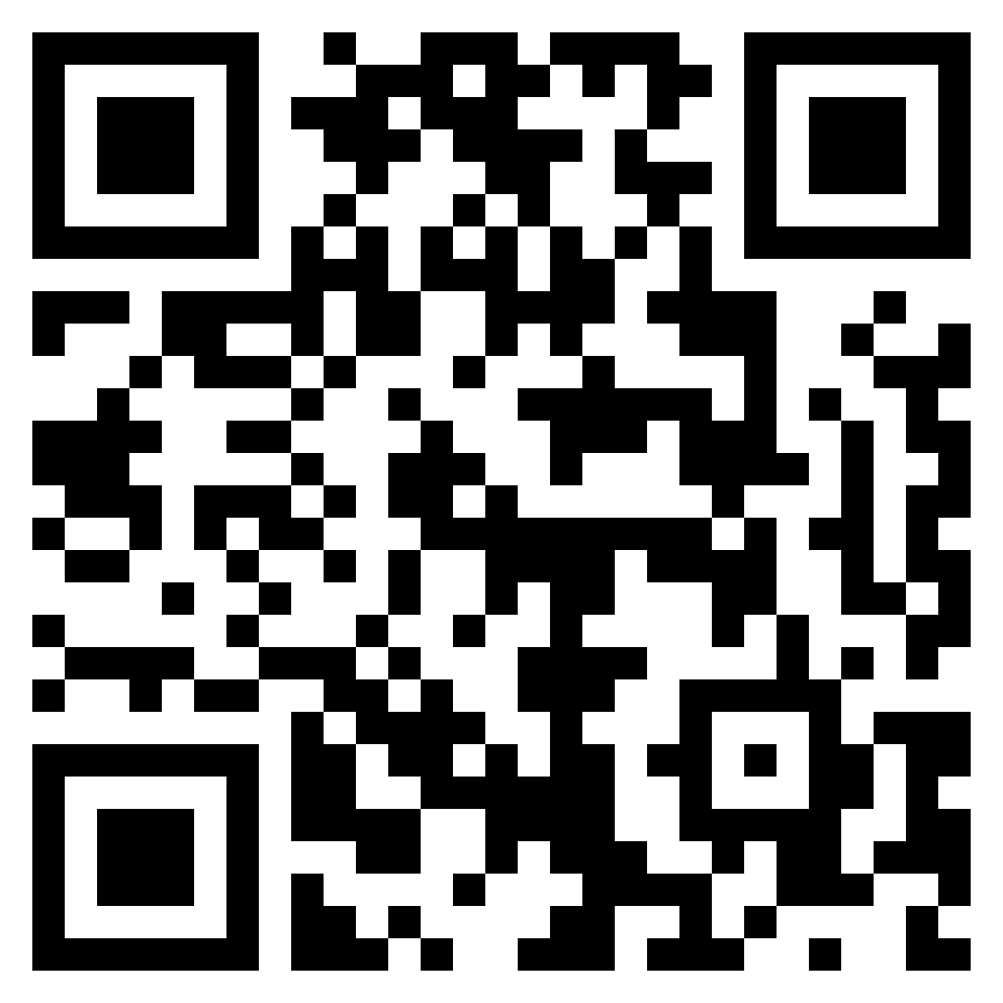
8
Entrenamiento y Apoyo
PRÓXIMOS PASOS
Suscríbete para ser IBO.
Utiliza tu sistema de apoyo
Participa en las capacitaciones
Adquiere
clientes
Ponte en contacto con la persona que te enseñó esta presentación y te enviará un enlace a su sitio web, o escanea el código QR e introduce el número del IBO.

